Slide 1



2024
预热器降阻项目
单位：灵寿冀东水泥有限责任公司

Slide 2
目录
CONTENTS
01
02
03
项目背景
实施过程
项目成效

Slide 3
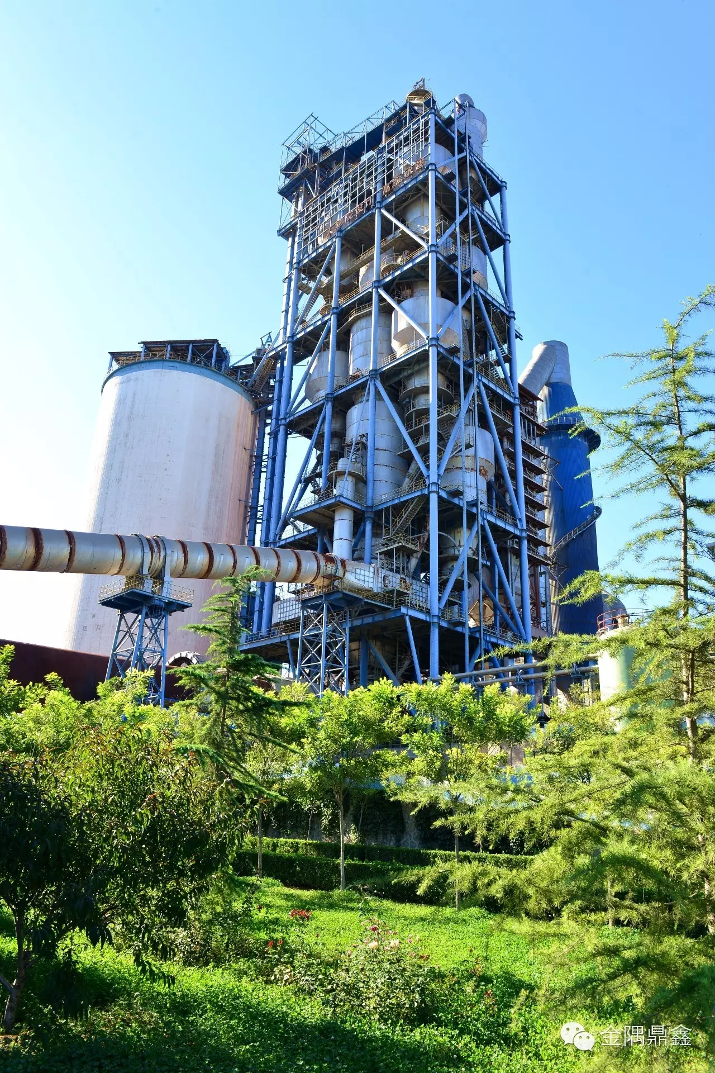
预热器的主要组成
01
创
意
来
源
风管:完成生料粉与热气流的传热；
01
旋风简:发挥分离效应，收集气流中的生料粉；
02
03
分解炉:生料中碳酸钙的分解，CaCO₃→CaO+CO₂ ↑
04
撒料箱:发挥分散效应，将粒壮物料分散成粉状；

Slide 4

01
预热器主要作用是完成生料粉的预热、分解。
入预热器生料，经撒料板撒料，在C1-C2的上升烟道吸热，进行热交换后在C1旋风筒收集，完成收集的物料进入C2-C3的上升烟道。以此类推，由C4旋风筒收集后，C4筒下料管有撒料板，进行分散后进入分解炉，分解炉进行碳酸钙吸热分解。物料在分解炉内吸热分解后由C5旋风筒收集，入窑。预热器的物料是自上而下而气流是自下而上
创
意
来
源

Slide 5
类别 | 单位 | 理论值 | 现有值
C1出口压力 | Pa | 5000 | 5842
C2出口压力 | Pa | 4000 | 4742
C3出口压力 | Pa | 3100 | 3404
C4出口压力 | Pa | 2400 | 2506
C5出口压力 | Pa | 1600 | 2472
分解炉出口 | Pa | 800 | 872
烟室 | Pa | 200以内 | 314
01
创
意
来
源
C5出口压力相较差872pa
C4出口压力相较差500pa
01
02
03
04
C3出口压力相较差700pa
C2出口压力相较差300pa

Slide 6
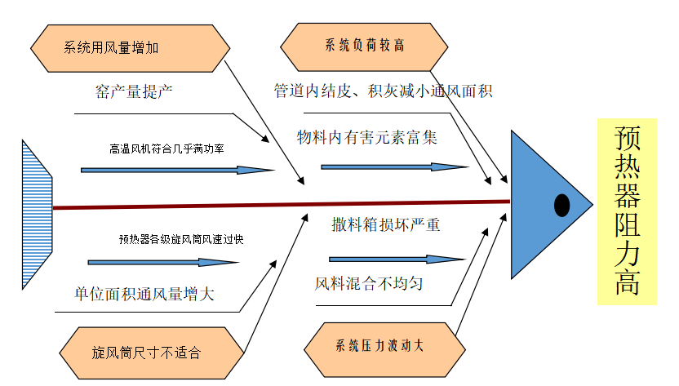
01
创
意
来
源
高温风机负荷几乎满功率

Slide 7
名称 | 面积 | 风速
C1入口 | 7.5m² | 18.75m/s
C2入口 | 7.96m² | 20.27m/s
C3入口 | 9.07m² | 20.53m/s
C4入口 | 10.13m² | 19.74m/s
C5入口 | 11m² | 18.63m/s
01
创
意
来
源
目前造成预热器系统阻力大的主要因素为C1至C5的上升烟道。当用风量增大后，上升烟道及预热器进口风速最高已经达到 20m/s以上。
风速的增加必然引起系统阻力偏大，从而影响高温风机做功以及系统的电耗。
02
03
灵寿公司预热器是按照 4500t/d 设计，在4500t/d情况下，预热器上升烟道、旋风筒进口风速在16-18m/s，目前产量已经提升到 6100t/d。
01
04
后期还要进行提产，为了降低预热器整体阻力，减少高温风机做功，那么对预热器进行整体阻力降低的改造刻不容缓。

Slide 8
01
01
对鹅颈管-C5，C4-C3，C3-C2，C2-C1上升管道进行局部扩大改造，对四级撒料箱改造，降低局部风速和调整各级进风口风速到合理范围内。
创
意
来
源
通过对预热器进行降阻改造后，同等投料量的情况下，系统阻力在现有基础上降低500-600Pa。
02

Slide 9
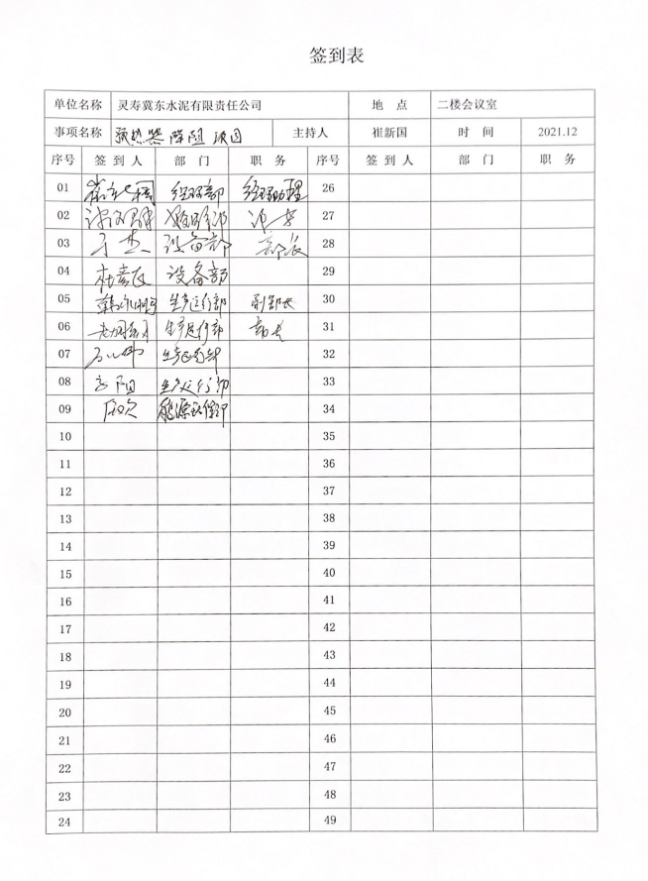
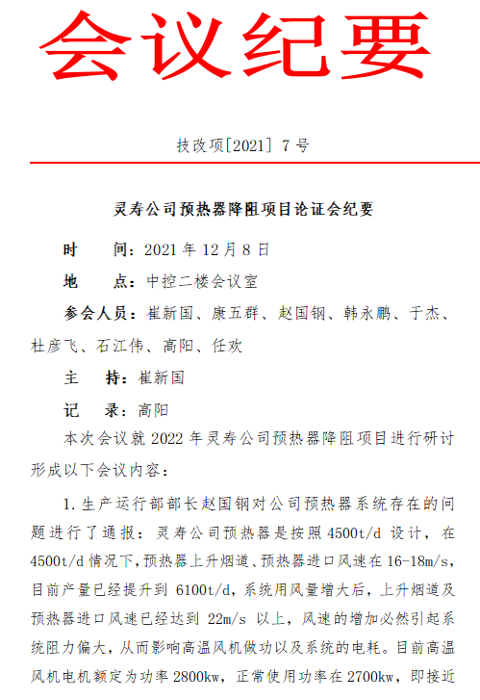
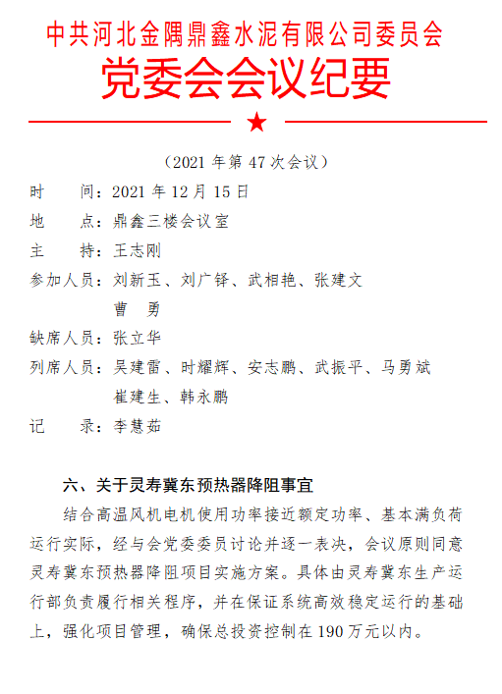
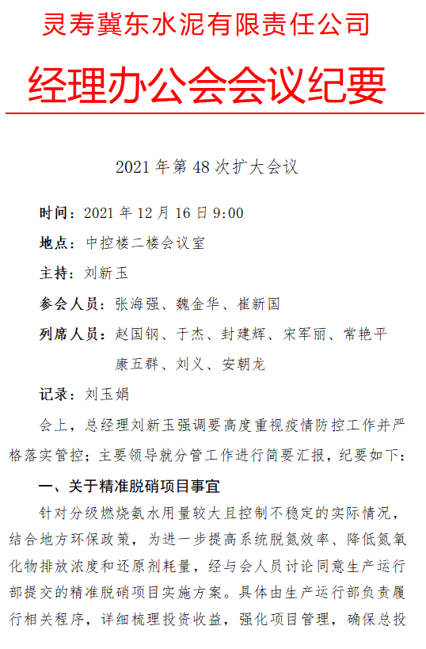
项目论证
02
创
新
实
施
此项目经过公司专业论证会论证，会上针对项目的实施方案进行了充分的研究。
经由党委会讨论，经理办公会决定。

Slide 10
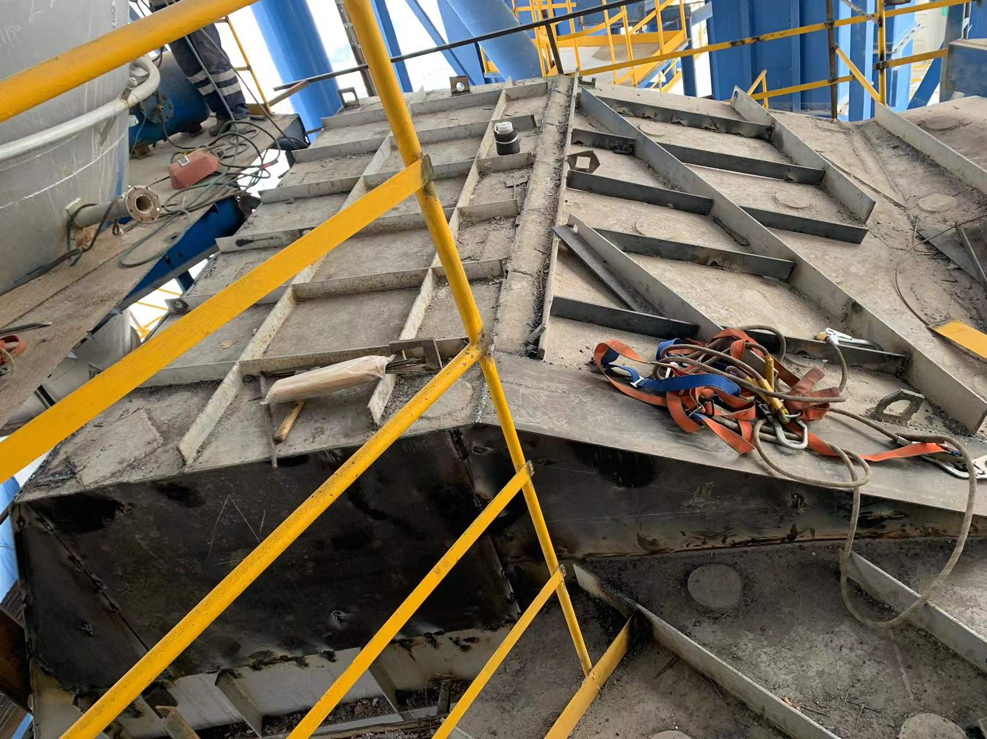
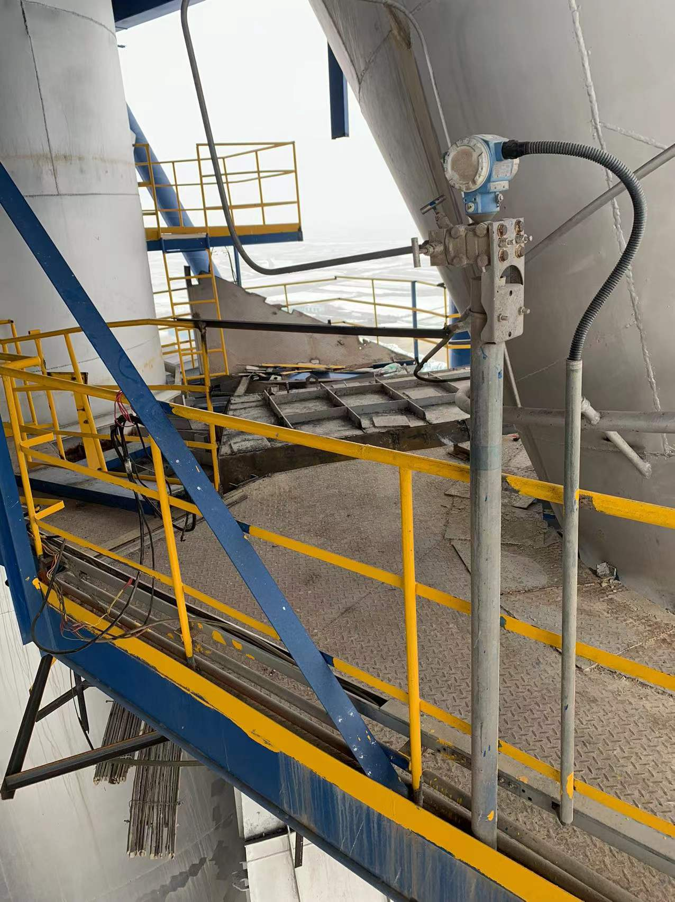
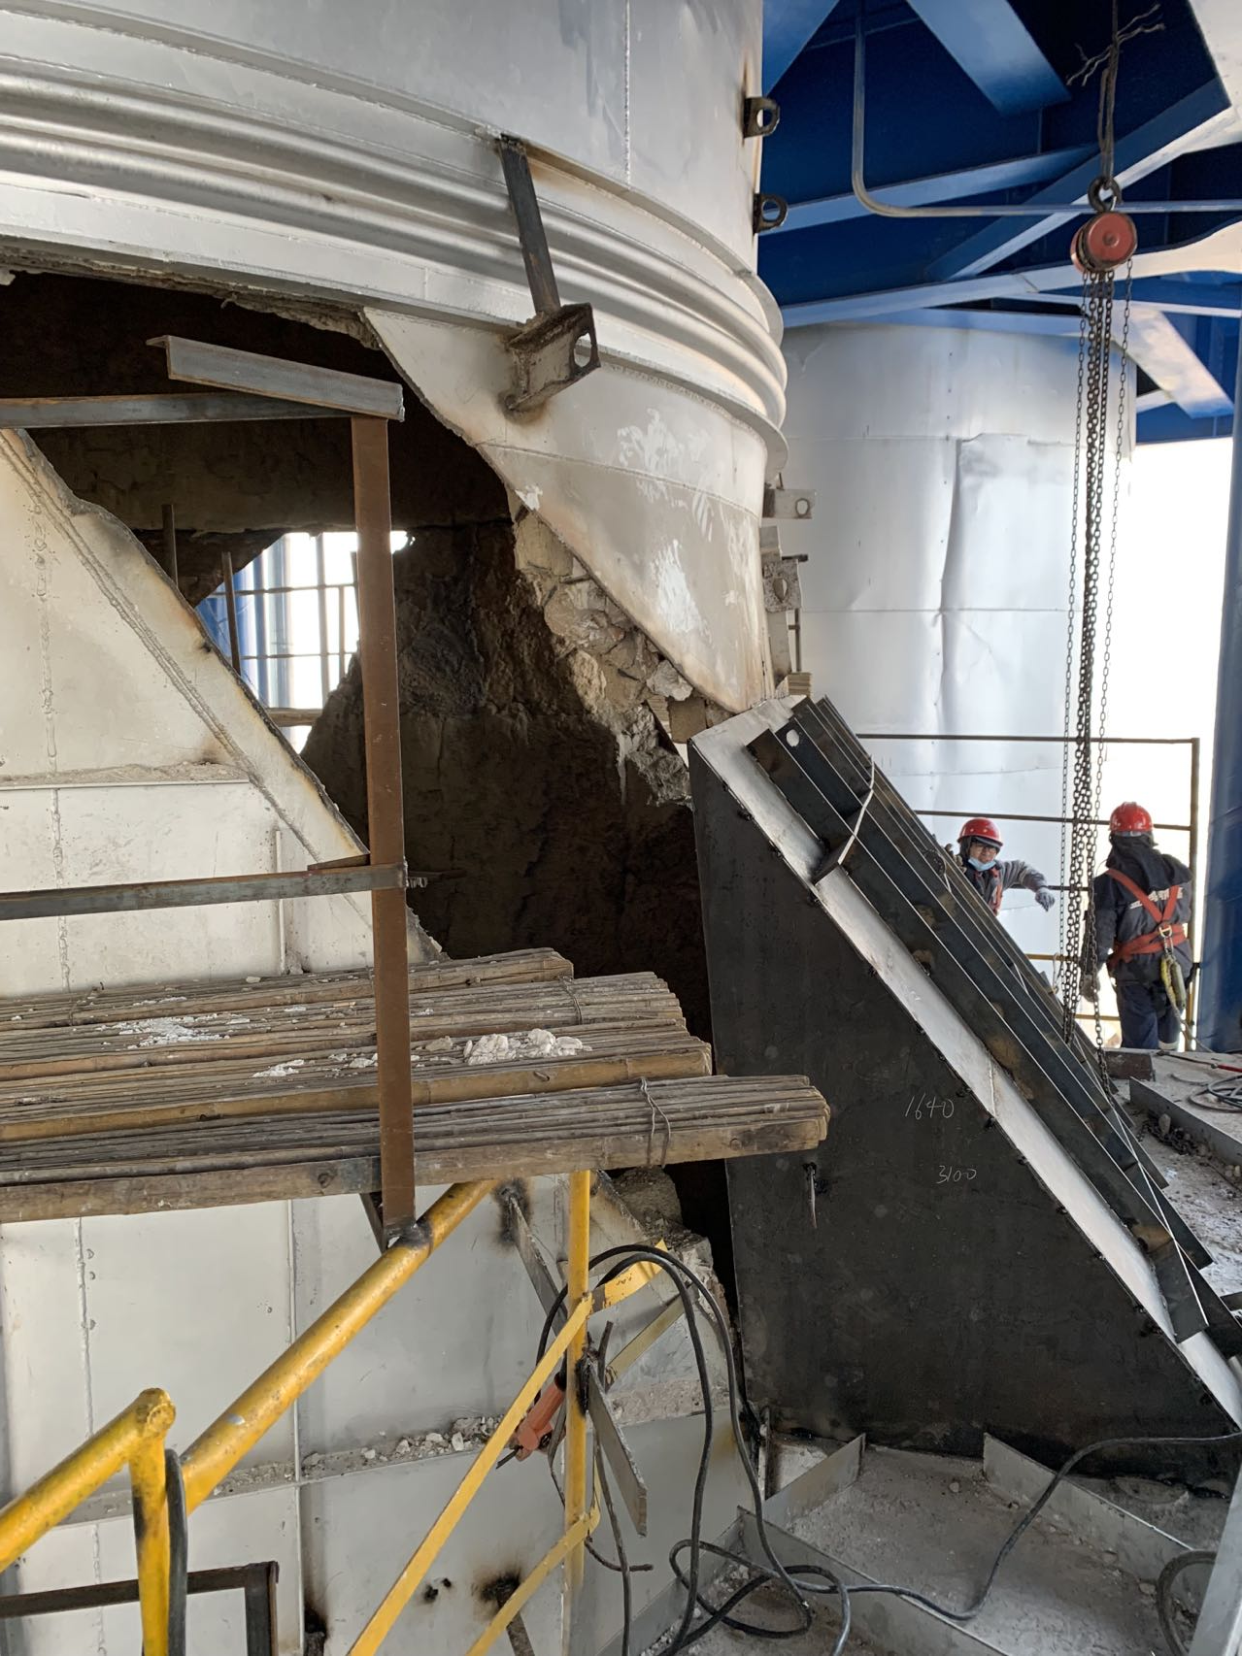
项目实施
02
创
新
实
施
此项目经过公司备案，进行项目实施。

Slide 11
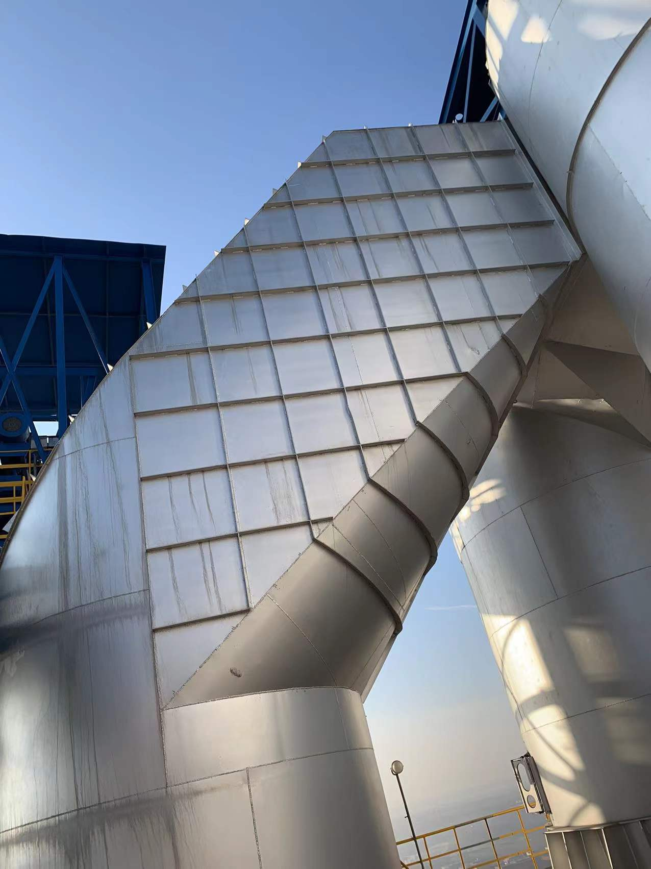
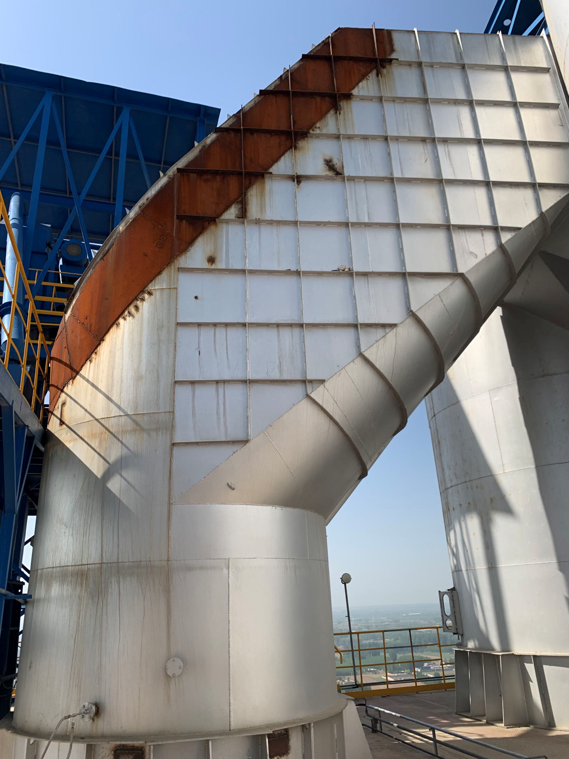
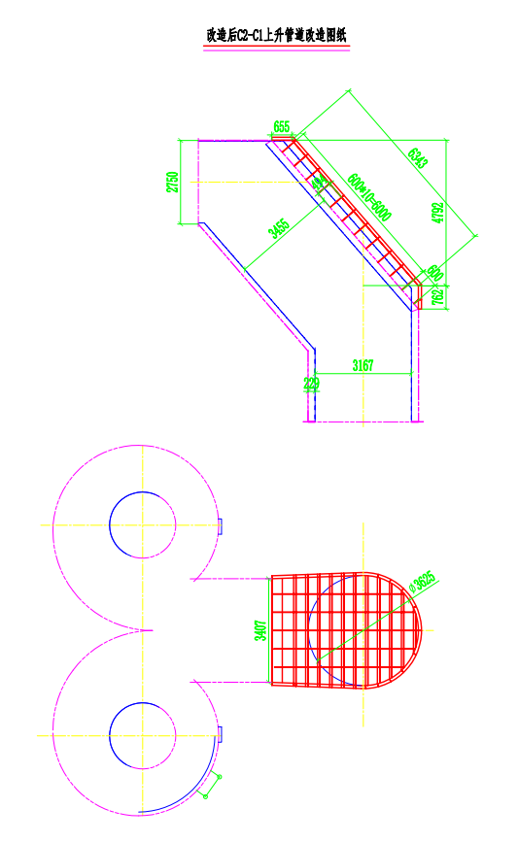
C2-C1上升烟道
02
改造前
改造后
创
新
实
施
对C2-C1进风口扩容改造，C2上升烟道与C1旋风筒交接处进风口顶部抬高600mm，烟道侧角度不变顺延与顶部连接655mm，顶部宽度缩短为6000mm，两侧垂直对接。改造后截面积增加1.49m²。

Slide 12
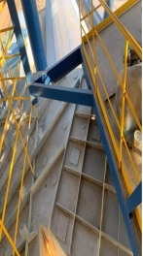
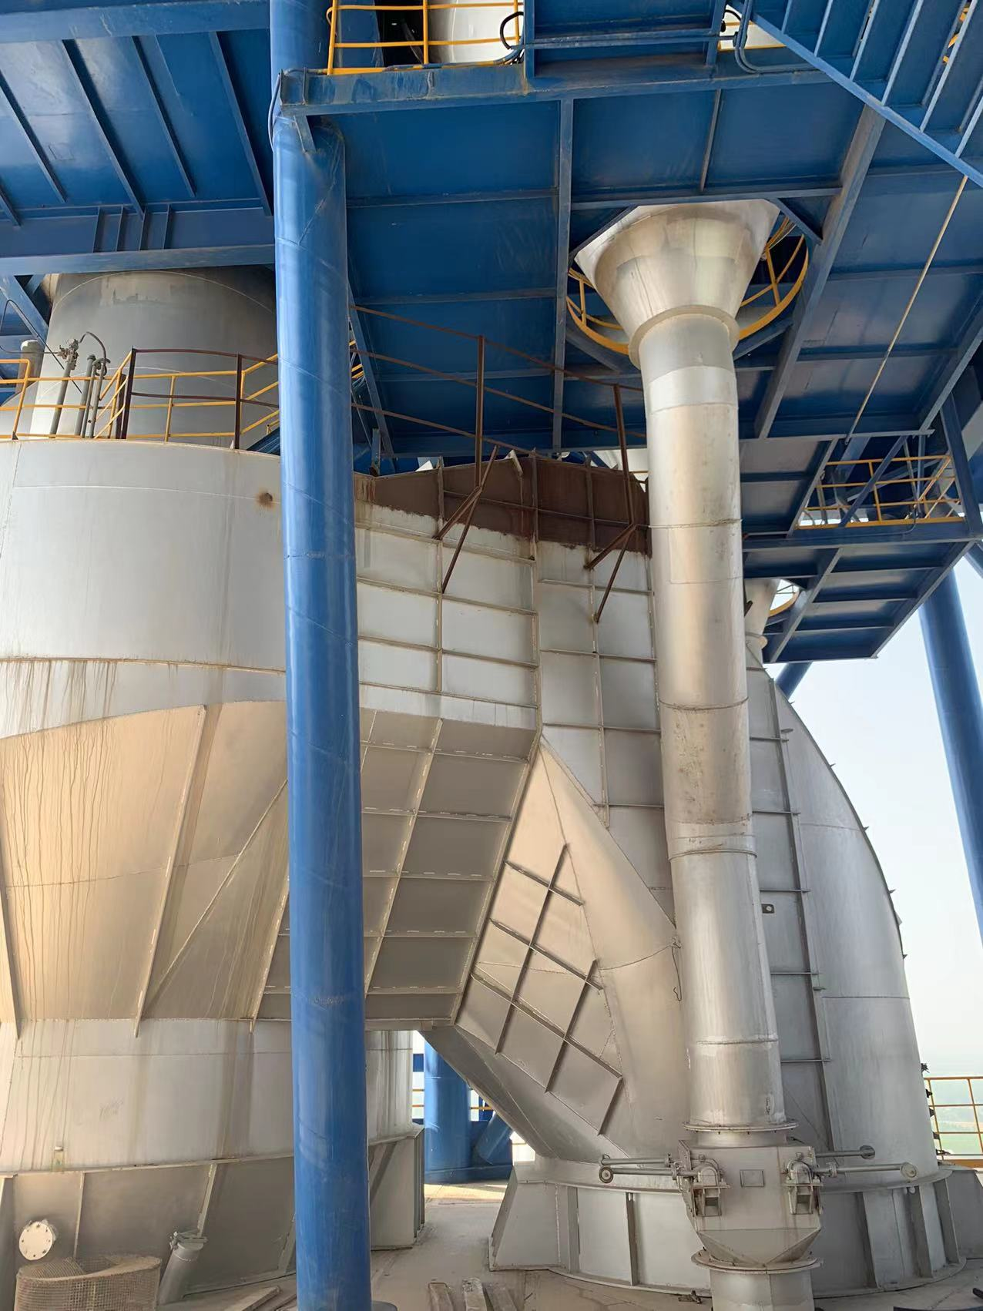
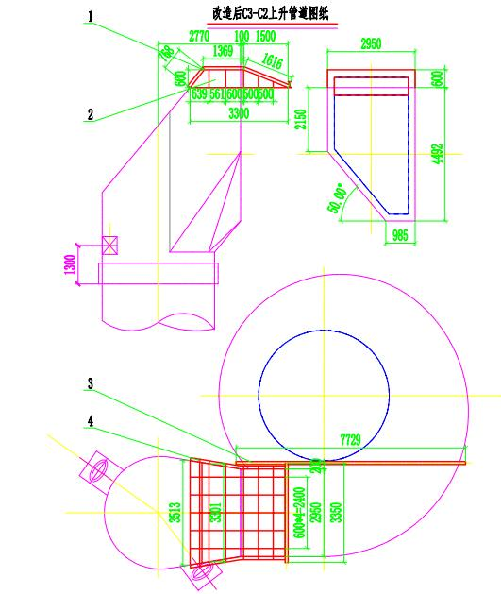
C3-C2上升烟道
02
改造前
改造后
创
新
实
施
对C3-C2进风口扩容改造，C3上升烟道与C2旋风筒交接处进风口顶部抬高600mm，烟道侧角度不变顺延与顶部连接768mm，顶部宽度缩短为1369mm，旋风筒侧直接与顶部搭接1616mm，两侧垂直对接。改造后截面积增加1.49m²，并以切线方式与原蜗壳对接，优化气体流场。

Slide 13
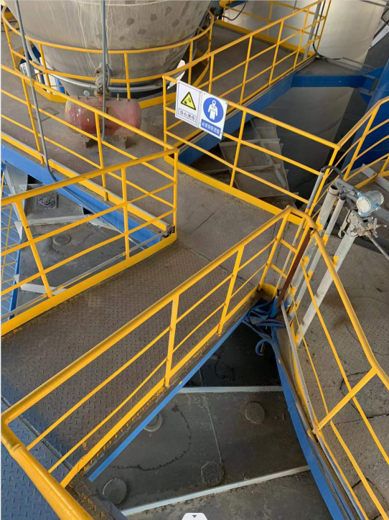
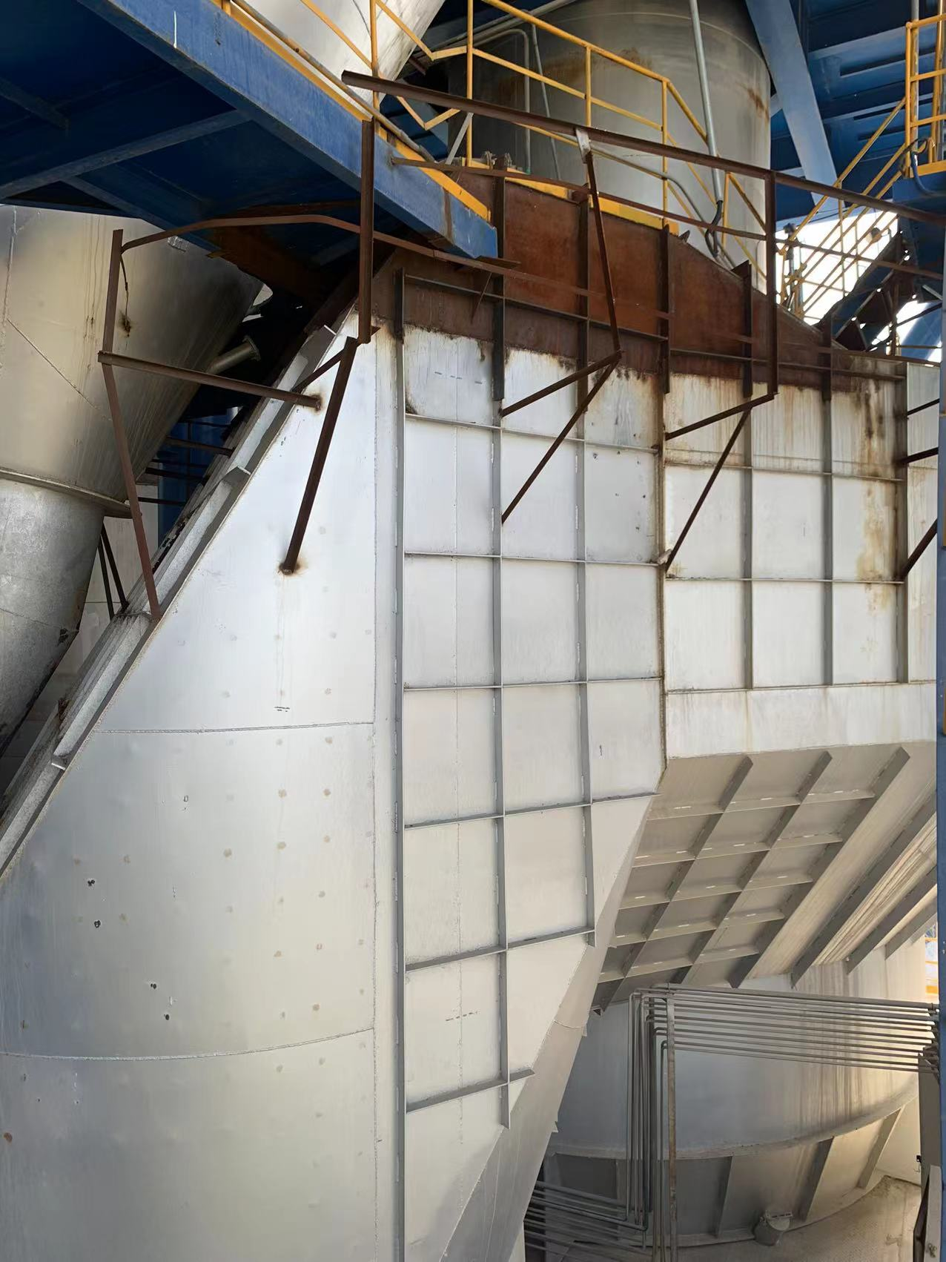
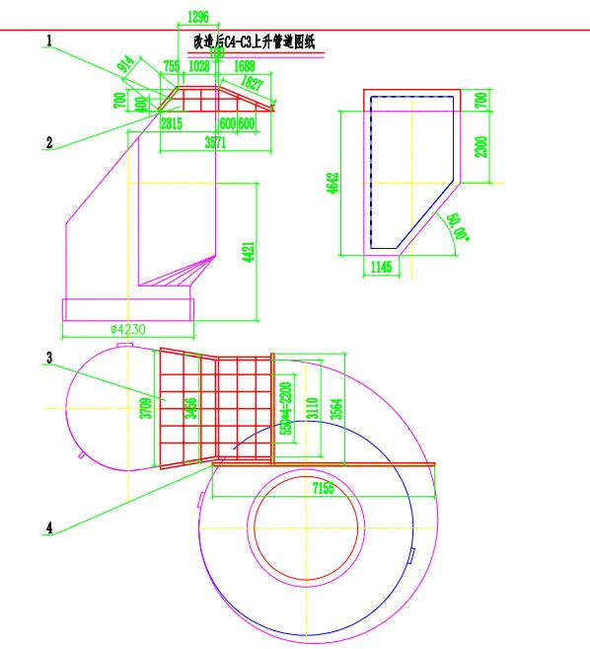
C4-C3上升烟道图
02
改造前
改造后
创
新
实
施
对C4-C3进风口扩容改造，C4上升烟道与C3旋风筒交接处进风口顶部抬高700mm，烟道侧角度不变顺延与顶部连接914mm，顶部宽度缩短为1296mm，旋风筒侧直接与顶部搭接1827mm，两侧垂直对接。改造后截面积增加1.85m²，并以切线方式与原蜗壳对接，优化气体流场。

Slide 14
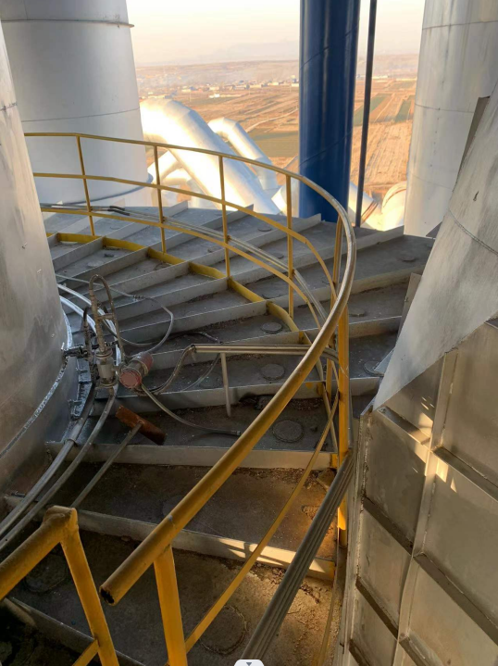
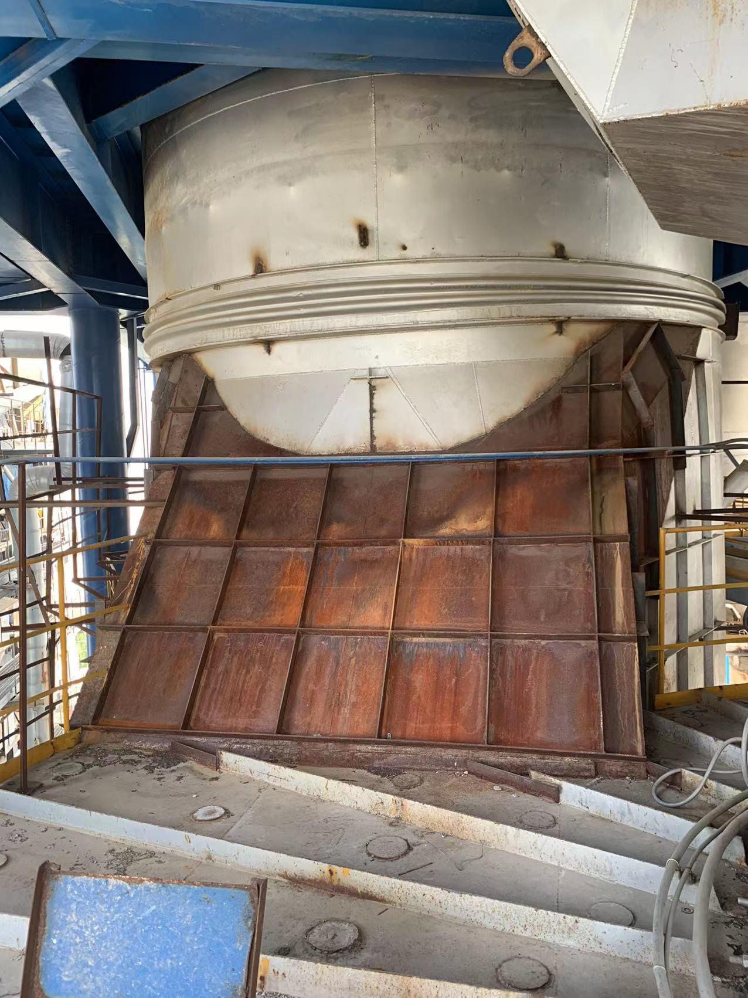
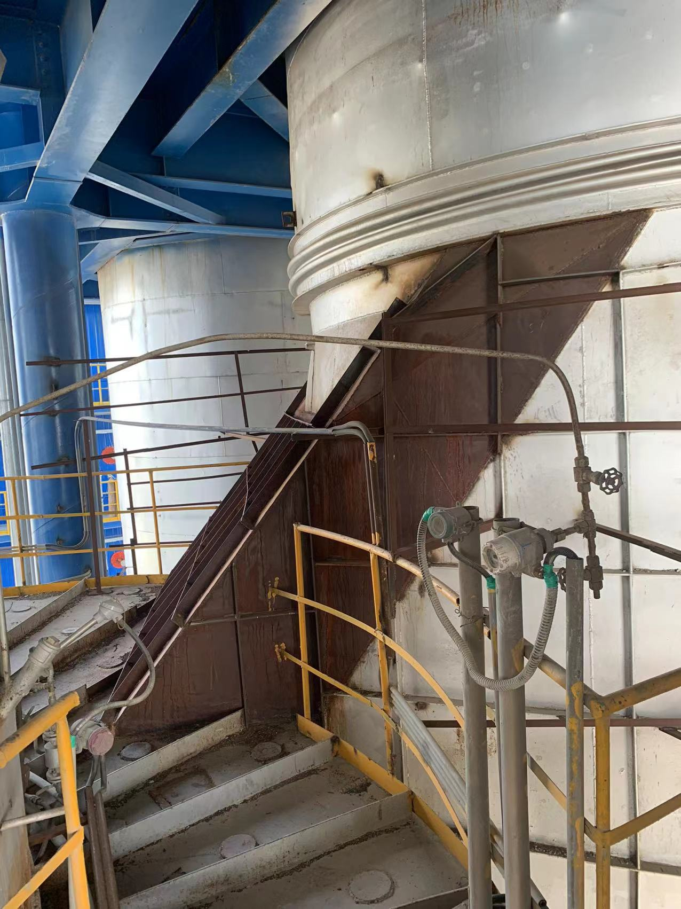
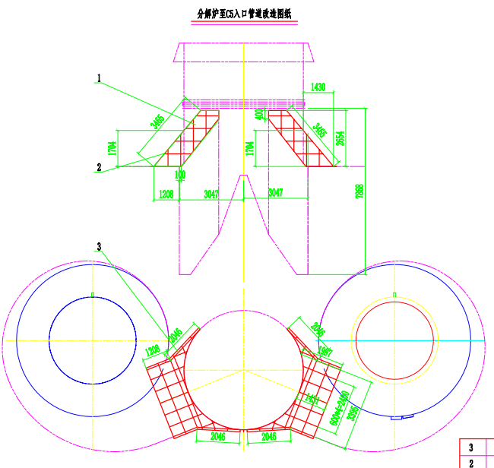
C5-分解炉上升烟道图
02
改造前
改造后
创
新
实
施
分解炉-C5进风口扩容改造，分解炉与C5旋风筒交接进风口，交接点外延1430mm，交接高度1704mm，其余部位顺延，改造后截面积增加2.34m²。

Slide 15
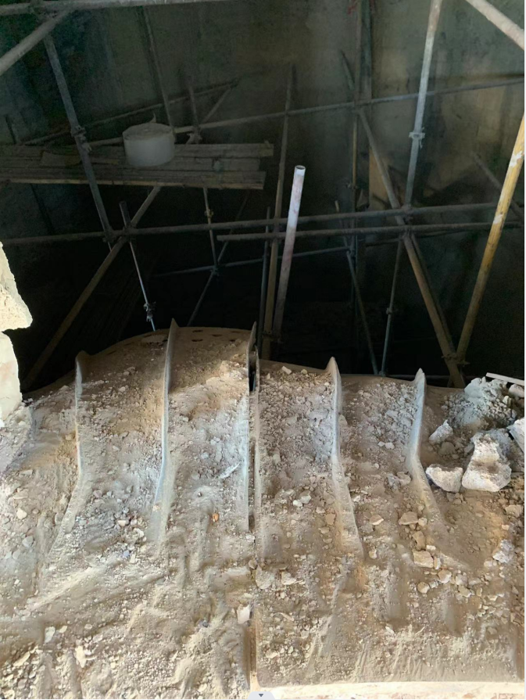
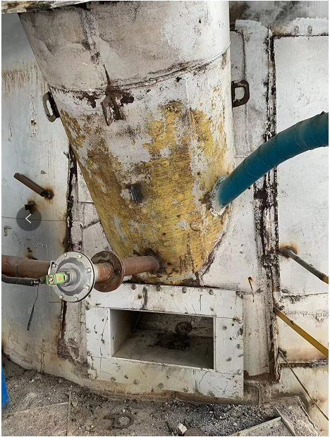
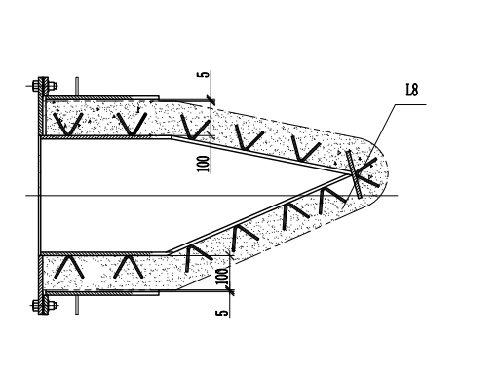
四级下料箱更换为下料托板
02
改造前
改造后
创
新
实
施
将旧撒料箱整体拆除，在下沿安装撒料托板，并将下料管直接与分解炉连接。

Slide 16
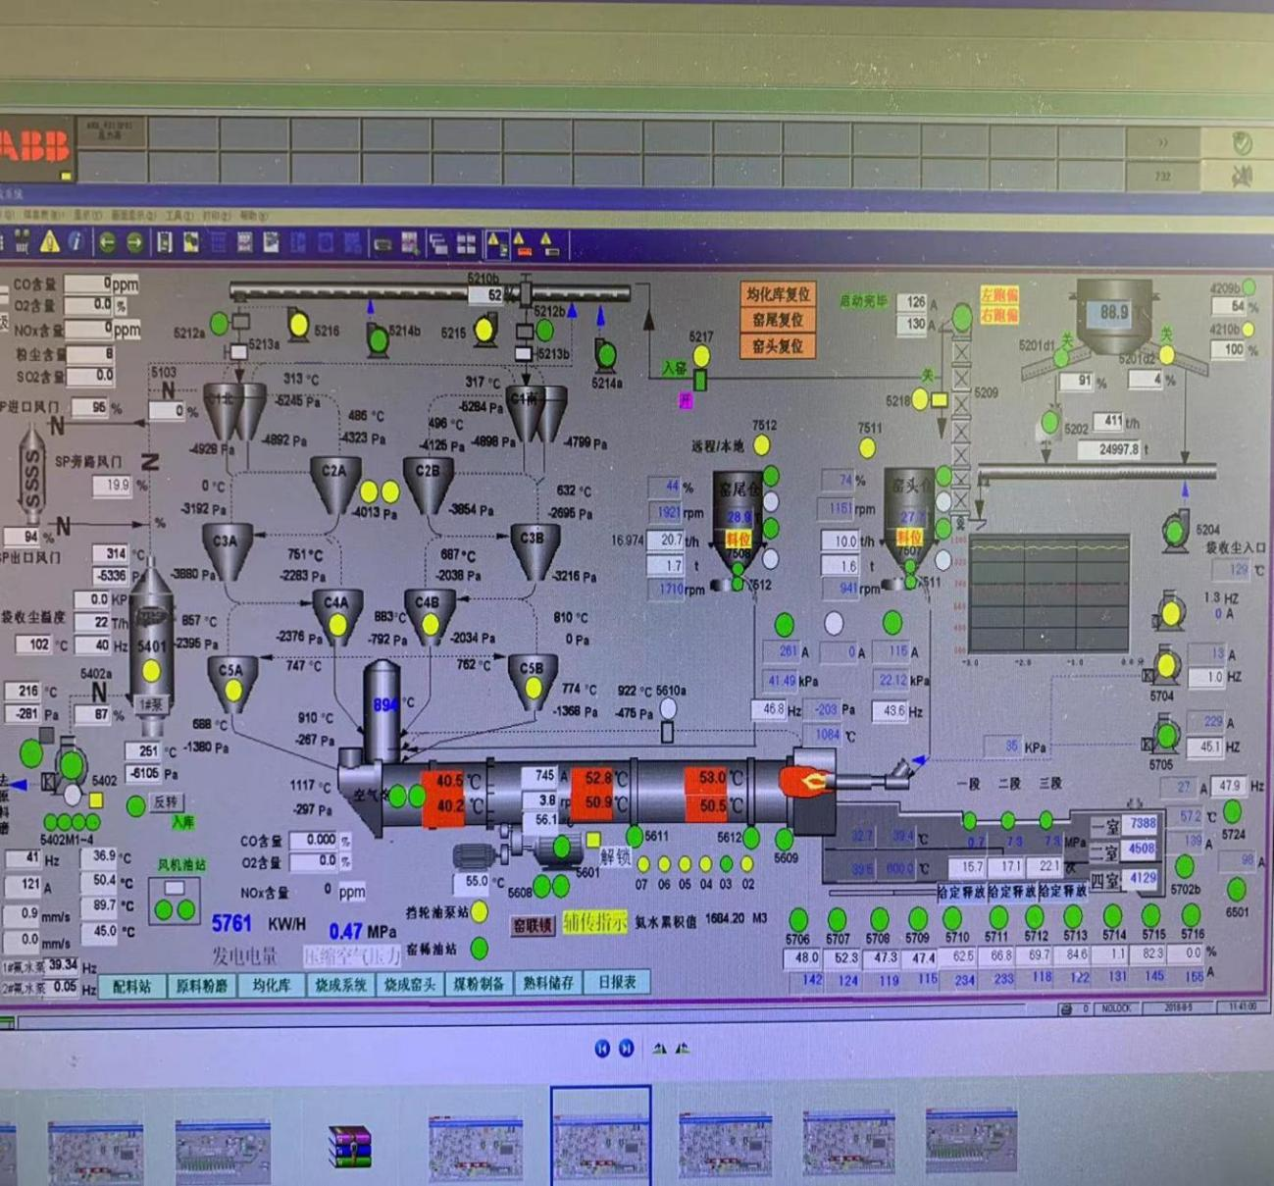
改造前窑系统画面
03
2018年8月9日（余热发电投入运行）
项
目
成
效

Slide 17
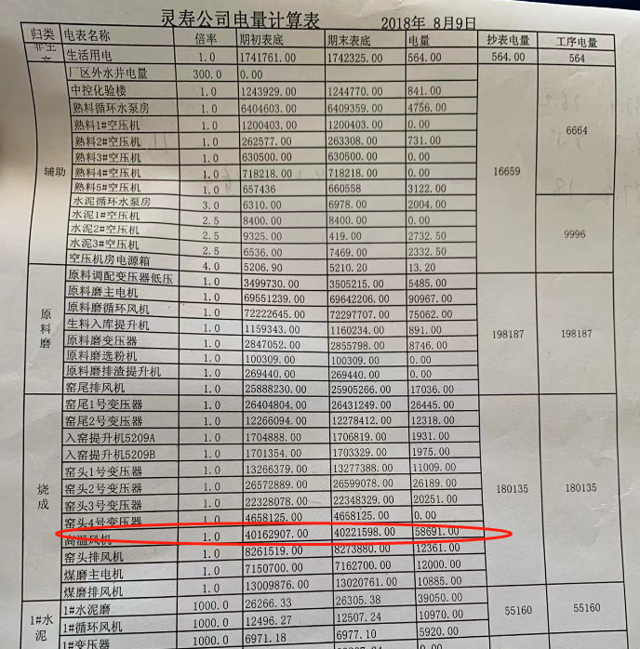
改造前当日高温风机用电量
03
2018年8月9日（余热发电投入运行）
项
目
成
效
8月9日高温风机单日用电量58691kw，每小时用电2445kwh。

Slide 18
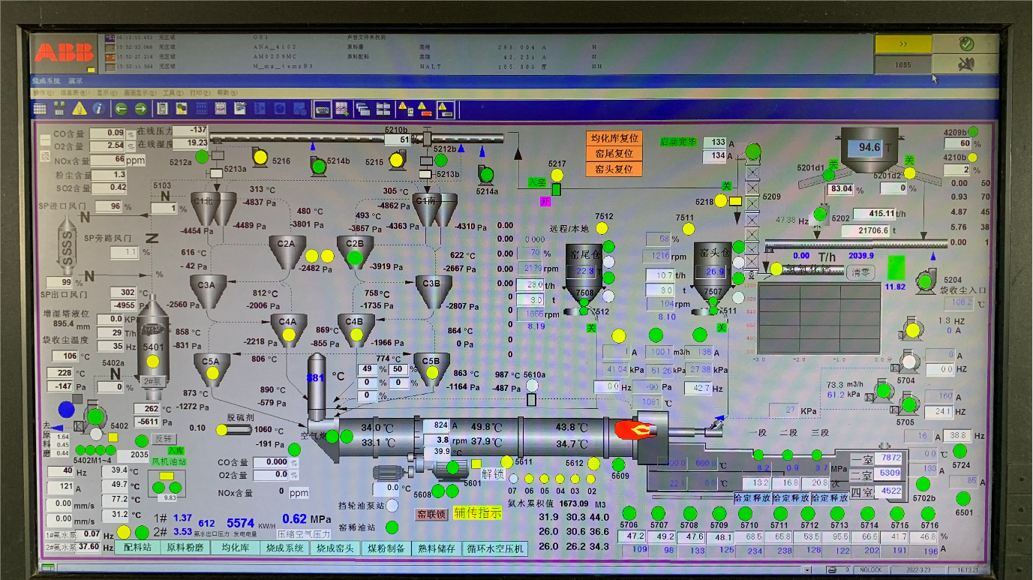
改造后窑系统画面
03
2022年3月23日（余热发电投入运行）
项
目
成
效

Slide 19
改造前后主要数据对比
03
改造前
喂料量T | 提升机电流A | 预热器C1出口温度℃ | 预热器C1出口压力pa | 入高温风机温度℃ | 入高温风机压力pa | 高温风机频率HZ | 高温风机功率KW/h | 余热发电运行
411 | 126/130 | 313/317 | 5248/5284 | 251 | 6106 | 41 | 2445 | 是
改造后
喂料量T | 提升机电流A | 预热器C1出口温度℃ | 预热器C1出口压力pa | 入高温风机温度℃ | 入高温风机压力pa | 高温风机频率HZ | 高温风机功率KW/h | 余热发电运行
415 | 133/134 | 313/305 | 4837/4862 | 262 | 5611 | 40 | 2035 | 是
差值
-4 | -7/-4 | 0/12 | 411/422 | -9 | 495 | 1 | 410
项
目
成
效
窑系统改造前与改造后余热发电均投运的情况下，预热器C1出口温度降低约5℃，C1出口负压降低416pa，高温风机频率降低1HZ，高温风机功率降低410KW/h，折合吨熟料电耗降低1.61KWh/t（熟料按日产6100t计算）。根据入窑提升机电流，改造后入窑生料喂料量有所增加，导致预热器阻力上升，预估与改造前同产量情况下，C1出口负压可降低500pa。

Slide 20
经济效益
03
产生直接经济效益为：入高温风机负压降低495Pa，高温风机功率降低410kWh/h，折合吨熟料电耗降低1.65kWh/t，系统台时提高3.3t/h。2022年熟料产量90万吨计算创效额：90*1.65*0.55=81.7万元。
项
目
成
效
￥81.7万元
年创造经济效益：

Slide 21
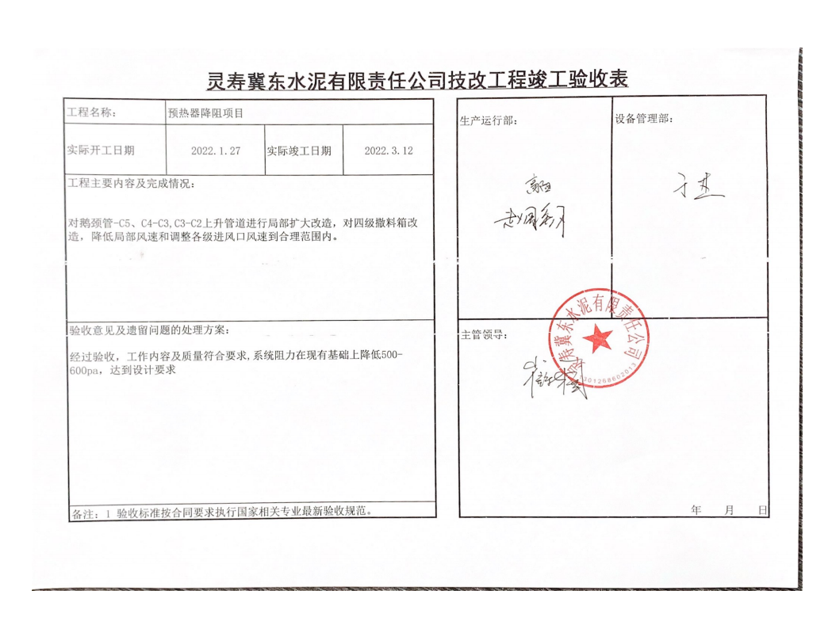
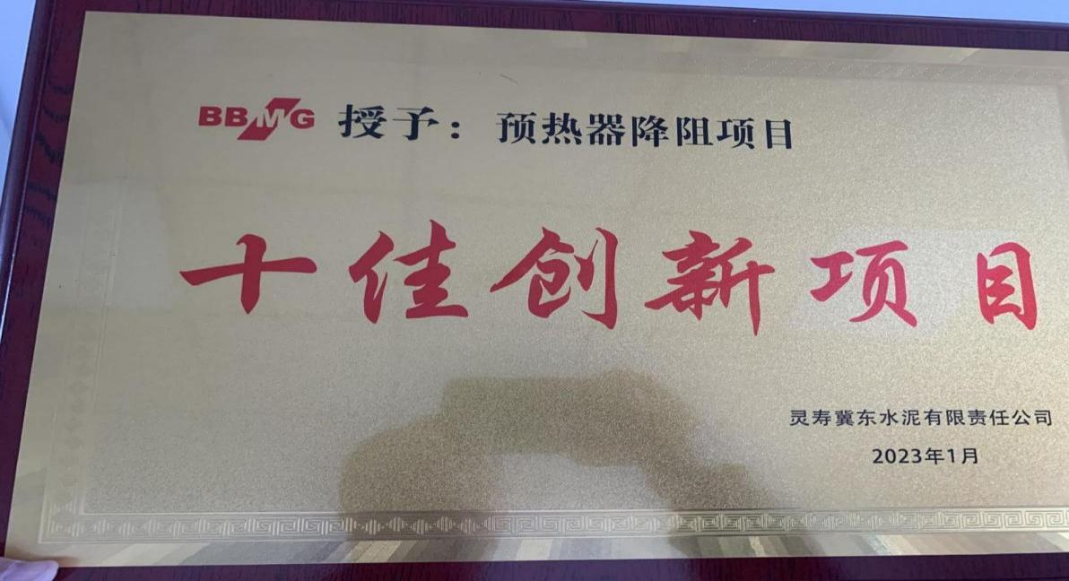
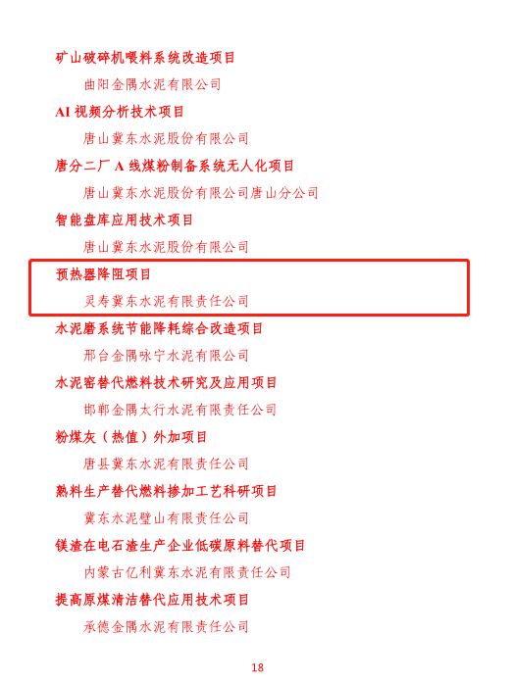
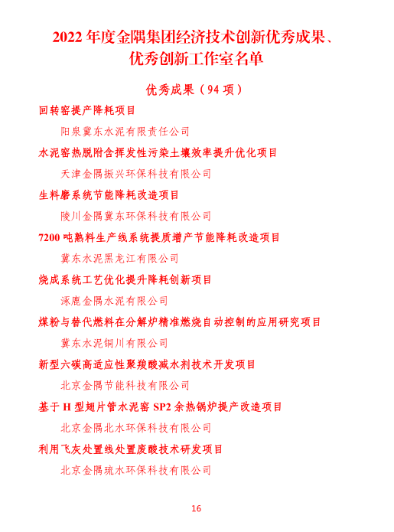
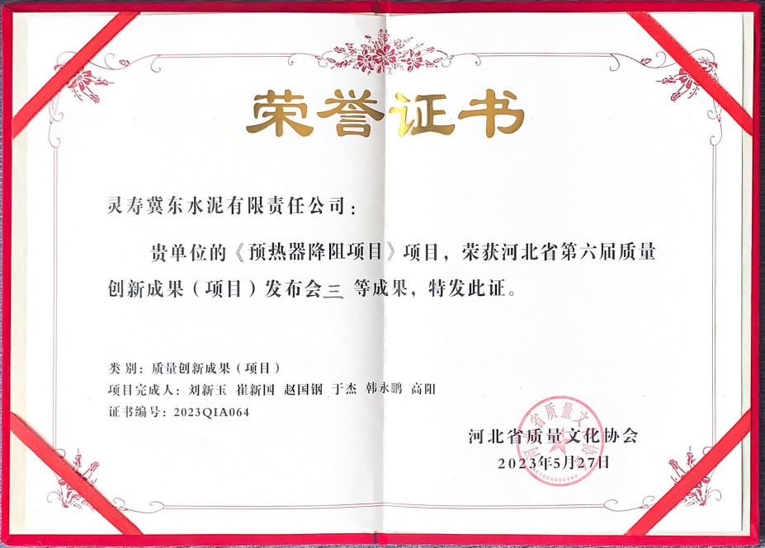
获得荣誉
03
项
目
成
效

Slide 22
项目成效
04
年节电量148.5万kwh，一吨标煤能够发8140度电，折合标煤182吨， 按照每吨标煤燃烧排放 2.75 吨 CO2算：年可减少 CO2排放约 500.5吨。
本项目建设投资少，施工难度低，周期短，效果显著。降低高温风机功率，避免高温风机长时间高功率运行造成停机；预热器整体阻力下降，为稳产提产打下坚实基础。
项
目
成
效
预热器降阻项目于2022年1月13日取得了股份备案，于2022年1月27日开工建设，3月12日建设完毕。本次改造已经成功使用，并在兄弟公司进行了推广使用。
此改造活动也正是积极响应我国环保政策，减少二氧化碳的排放,有利于保护环境,建设可持续发展社会!

Slide 23
感谢聆听

